Slide 1
De Clovis à Charlemagne
www.ardoise-craie.fr

Slide 2
52 avant JC:
Bataille d’Alésia, la Gaule devient romaine
Gaule romaine
ANTIQUITE
MOYEN-AGE
3000 avant JC
Invention de l’écriture
An 1: Naissance de Jésus Christ
476:
Chute de l’Empire Romain
www.ardoise-craie.fr

Slide 3
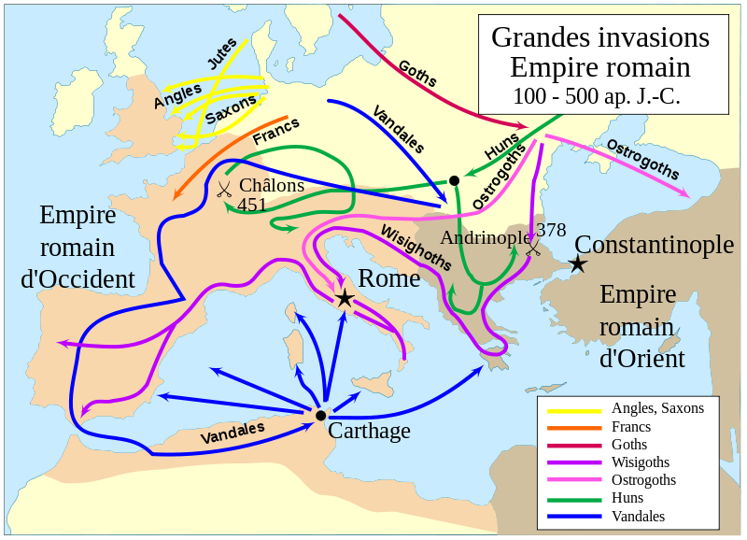
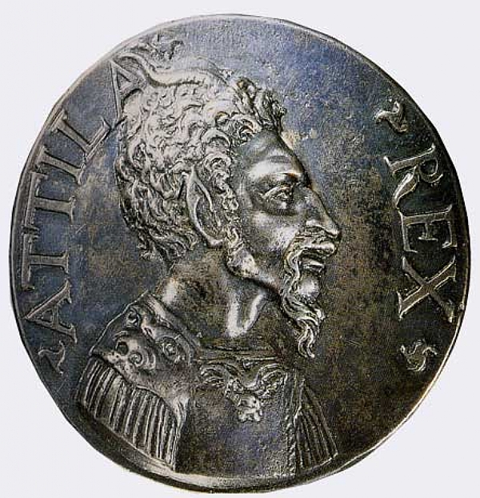
Carte des migrations barbares
Que veut dire « barbare » pour un Romain ?
D’où arrivent les peuples barbares?
Représentation d’ Attila, chef des Huns
Le bruit s'est répandu de la soudaine apparition d'hommes inconnus, étranges, qui tantôt s'abattent comme l'ouragan du sommet des montagnes, tantôt semblent sortir de terre, et toujours anéantissent tout sur leur passage : les Huns.
Les Barbares cherchent à s'installer hors de leur portée. Nos barrières s'ouvrent, le sol barbare vomit, comme un volcan, ses enfants sur notre territoire.
Ammien Marcellin, historien, vers 376
3) Comment l’auteur décrit-il les Huns ?
4) Quelle est la conséquence de l’arrivée des Huns ?
www.ardoise-craie.fr

Slide 4
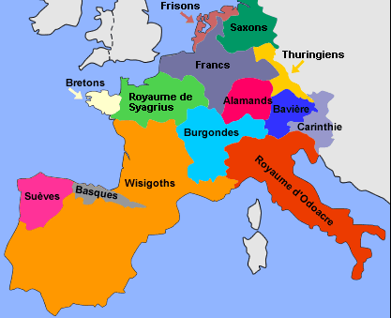
An 1: Naissance de Jésus Christ
3000 avant JC
Invention de l’écriture
52 avant JC:
Bataille d’Alésia, la Gaule devient romaine
476:
Chute de l’Empire Romain
Gaule romaine
ANTIQUITE
MOYEN-AGE
Migrations barbares
Nomme les peuples barbares installés en Gaule.
Comment s’appelle les Barbares installés dans notre région actuelle?
A quoi ce nom te fait-il penser ?
Royaume gallo-romain
Carte de l’Europe et des différents royaumes barbares en 480
www.ardoise-craie.fr

Slide 5
H3
De Clovis à Charlemagne
Séance 1: Les migrations barbares
Coller frise
En 395, l’Empire Romain a perdu sa puissance et est divisé en 2: l’Empire Romain d’Occident et l’Empire Romain d’Orient.
Pour fuir un peuple redoutable, les Huns, des peuples barbares qui vivent aux frontières de l’Empire Romain d’Occident fuient et entrent dans l’Empire au IVème et Vème siècle.
Certains s’installent en Gaule.
Coller carte
www.ardoise-craie.fr

Slide 6
52 avant JC:
Bataille d’Alésia, la Gaule devient romaine
395
L’Empire Romain est divisé en 2
Gaule romaine
Ier – Vème siècles : invasions barbares
ANTIQUITE
MOYEN-AGE
3000 avant JC
Invention de l’écriture
An 1: Naissance de Jésus Christ
476:
Chute de l’Empire Romain
www.ardoise-craie.fr

Slide 7
………………………………………………………………………………………………………………………………………………………………………………
………………………………………………………………………………………………………………………………………………………………………………
………………………………………………..
………………………………………………………………………………………………………………….
…………………………………………..
……………………………..
………………………………………………………………………………………………………………………………………………………………………………
An 1: Naissance de Jésus Christ
………………………………………………………………………………………………………………………………………………………………………………
www.ardoise-craie.fr

Slide 8
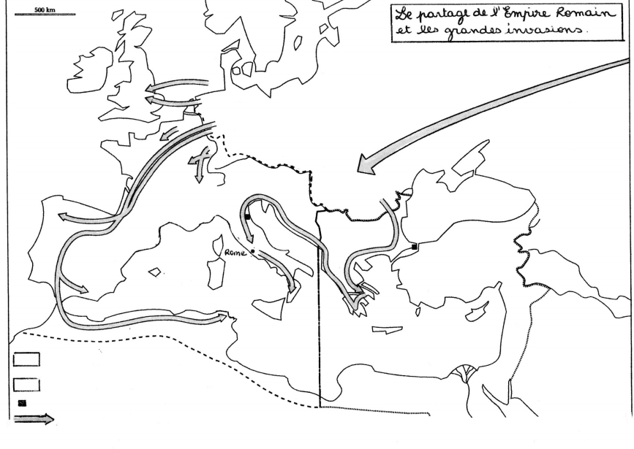



















Le partage de l’Empire Romain et les grandes migrations
Saxons
Huns
Francs
Vandales
Burgondes
Wisigoths
RAVENNE
RAVENNE
RAVENNE
CONSTANTINOPLE
www.ardoise-craie.fr
Empire Romain d’Occident
Empire Romain d’Orient
CAPITALES
Invasions barbares

Slide 9
Le partage de l’Empire Romain et les grandes migrations
………………….
………………….
………………….
………………….
………………….
………………….
www.ardoise-craie.fr
……………………………………………….
……………………………………………….
……………………………………………….
……………………………………………….

Slide 10
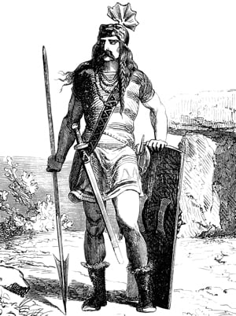
Carte de l’Europe et des différents royaumes barbares en 480
Royaume gallo-romain
Un chef franc, Clovis
www.ardoise-craie.fr

Slide 11
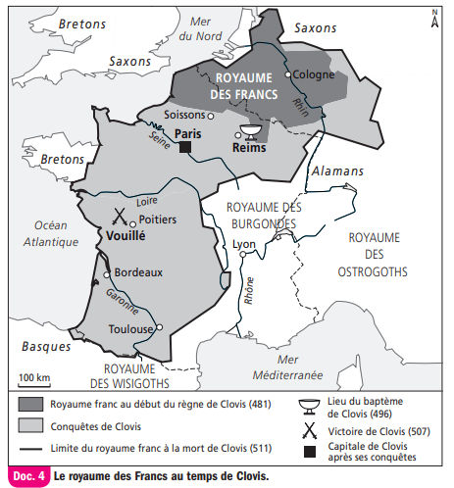
DOC 2 : Les royaumes barbares en Gaule en 480
Royaume gallo-romain
Où sont installés les Francs au début du règne
de Clovis ?
2) Quels sont les autres royaumes barbares en
Gaule ?
3) Lesquels vont être conquis par Clovis ?
DOC 3: L’évolution du royaume franc sous Clovis
www.ardoise-craie.fr

Slide 12
DOC 4 : Pourquoi Clovis se convertit-il au christianisme ? La reine Clotilde* ne cessait de supplier le roi de reconnaître le vrai Dieu et d’abandonner les idoles païennes** ; mais rien ne put l’y décider, jusqu’à ce qu’une guerre fut engagée avec les Alamans, Il arriva que les deux armées se battant avec un grand acharnement, celle de Clovis commençait à être taillée en pièces. Voyant cela, Clovis éleva les mains vers le ciel, et le cœur touché et fondant en larmes, il dit : « Jésus-Christ, que Clotilde affirme être Fils du Dieu vivant, qui accorde la victoire à ceux qui espèrent en toi, j’invoque avec dévotion la gloire de ton secours : si tu m’accordes la victoire sur mes ennemis, [...] je croirai en toi, et me ferai baptiser en ton nom. » Comme il disait ces paroles, les Alamans, tournant le dos, commencèrent à se mettre en déroute. D’après l’historien Grégoire de Tours, Histoire des Francs (VIè siècle) * C’est l’épouse de Clovis ** des dieux francs qui n’appartiennent pas à la religion catholique
www.ardoise-craie.fr

Slide 13
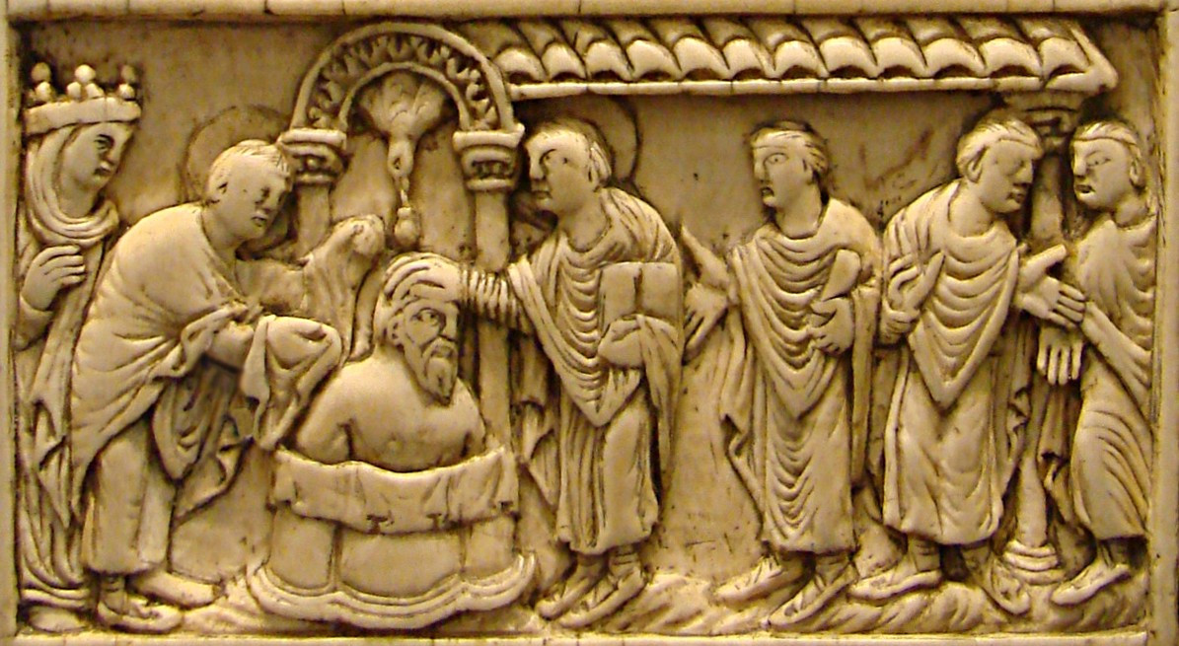
Le baptême de Clovis en 496, tablette en ivoire du IX e siècle.
Est-ce que l’artiste était présent au baptême de Clovis ?
2) Place les mots suivants dans les cadres: Clovis ; l’évêque Rémi ; la reine Clotilde
3) Pourquoi Clovis devient-il chrétien ?
www.ardoise-craie.fr

Slide 14
H3
Séance 2: Qui est Clovis ?
Voir fiche H3 Séance 2
Clovis, un roi franc qui croient en plusieurs dieux, veut agrandir son royaume. Il se lance à la conquête de la Gaule et l’unifie.
Après une difficile victoire contre les Alamans, Clovis décide de se convertir au christianisme: il se fait baptiser et croit maintenant en Jésus Christ.
Le nom de son peuple donnera son nom à notre pays: la France.
www.ardoise-craie.fr

Slide 15
52 avant JC:
Bataille d’Alésia, la Gaule devient romaine
395
L’Empire Romain est divisé en 2
Gaule romaine
1er – 5ème siècles : invasions barbares
6è – 8è siècles
ANTIQUITE
MOYEN-AGE
3000 avant JC
Invention de l’écriture
An 1: Naissance de Jésus Christ
476:
Chute de l’Empire Romain
511
Mort de Clovis
496
Baptême de Clovis
www.ardoise-craie.fr

Slide 16
395
L’Empire Romain est divisé en 2
496
Baptême de Clovis
511
Mort de Clovis
751
Fin des Mérovingiens
1er – 5ème siècles après JC : les invasions barbares
6è – 8è siècles: les Mérovingiens
ANTIQUITE
MOYEN-AGE
476:
Chute de l’Empire Romain
www.ardoise-craie.fr

Slide 17
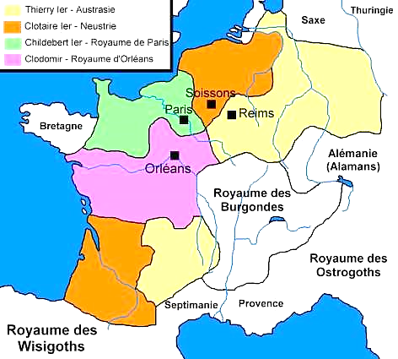
www.ardoise-craie.fr
Combien de fils Clovis avait-il ?
Nomme les villes capitales des 4 nouveaux royaumes.
Comment reconnais-tu le roi?
Partage du royaume de Clovis en 511

Slide 18
DOC 2 Au fil des siècles, la famille des Mérovingiens, celles des rois des Francs, perdit peu à peu tout pouvoir. Le roi ne faisait que porter le titre de roi et rester assis sur son trône, les cheveux flottants et la barbe pendante. Il recevait les messagers des autres pays, les écoutait mais transmettait les ordres qu’on lui dictait. Il ne possédait qu’une petite maison à la campagne, dans laquelle il vivait avec quelques serviteurs. Quand il se déplaçait, il roulait dans un chariot tiré par des bœufs, comme le font les paysans. D’après Eginhard, écrivain du 9è siècle
perdit peu à peu tout pouvoir
mais transmettait les ordres qu’on lui dictait.
comme le font les paysans.
Que devient le rôle du roi durant la dynastie des Mérovingiens ? Colorie les phrases qui montrent que les rois ont perdu leur pouvoir. A ton avis, quel nom donne Eginhard aux rois mérovingiens ? Les rois maudits Les rois fainéants Les rois prudents
www.ardoise-craie.fr

Slide 19
H3
Séance 3: La dynastie des Mérovingiens
Voir fiche H3 Séance 3 et frise bilan
A la mort de Clovis en 511, son royaume est partagé entre ses 4 fils:
- Royaume de Paris
- Royaume d’Orléans
- Royaume de Reims
- Royaume de Soissons
La dynastie des Mérovingiens (Clovis et tous ses descendants) règne sur la France de 476 à 751.
Les derniers rois mérovingiens n’ont plus de pouvoir et sont appelés rois fainéants.
www.ardoise-craie.fr

Slide 20
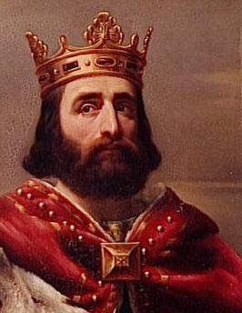
DOC 2 Au fil des siècles, la famille des Mérovingiens, celles des rois des Francs, perdit peu à peu tout pouvoir. Le roi ne faisait que porter le titre de roi et rester assis sur son trône, les cheveux flottants et la barbe pendante. Il recevait les messagers des autres pays, les écoutait mais transmettait les ordres qu’on lui dictait. Il ne possédait qu’une petite maison à la campagne, dans laquelle il vivait avec quelques serviteurs. Quand il se déplaçait, il roulait dans un chariot tiré par des bœufs, comme le font les paysans. D’après Eginhard, écrivain du 9è siècle
perdit peu à peu tout pouvoir
mais transmettait les ordres qu’on lui dictait.
comme le font les paysans.
Les conseillers du rois = LES MAIRES DU PALAIS
CHARLES MARTEL (en latin Carolus Martellus)
www.ardoise-craie.fr

Slide 21

Un Maire du Palais, Charles Martel, se proclame Roi des Francs
395
L’Empire Romain est divisé en 2
496
Baptême de Clovis
511
Mort de Clovis
751
Fin des Mérovingiens
1er – 5ème siècles après JC : les invasions barbares
6è – 8è siècles: les Mérovingiens
MOYEN-AGE
476:
Chute de l’Empire Romain
www.ardoise-craie.fr

Slide 22
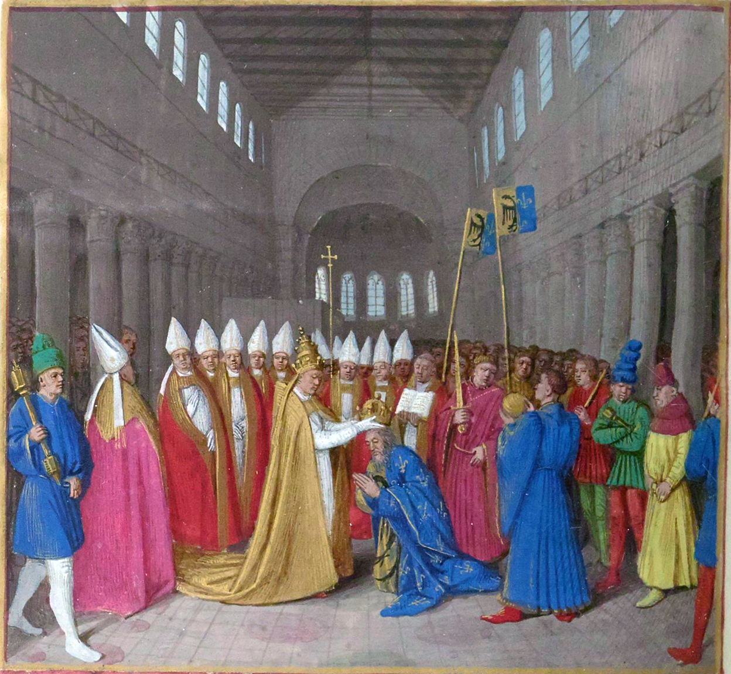
DOC 1 : Sacre de Charlemagne (800)
= Charlemagne devient Empereur
Qui sont les 2 personnages centraux?
2) Comment les reconnais-tu ?
Charlemagne
Le Pape
www.ardoise-craie.fr

Slide 23
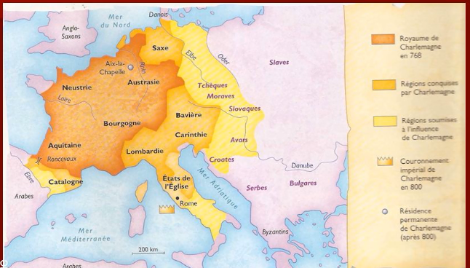
DOC 2 : Les conquêtes de Charlemagne (768 – 814)
Royaume de Charlemagne en 768
Régions conquises par Charlemagne
Régions soumises à l’influence de Charlemagne
Sacre de Charlemagne en 800
Capitale de l’Empire à partir de 800
www.ardoise-craie.fr

Slide 24
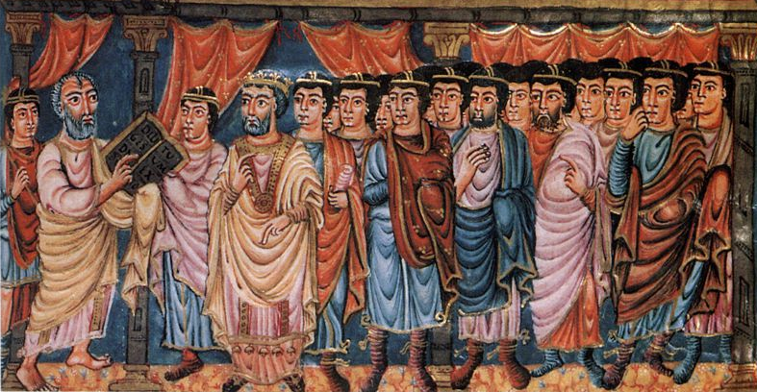
DOC 3
Charlemagne divise son Empire en 250 comtés:
Ayant reconnu ta fidélité, je te donne la fonction de comte de cette région pour que tu le diriges et que tu l'administre en me restant toujours fidèle. Tu réprimeras les crimes des bandits et des malfaiteurs. Tu apporteras toi-même à notre trésor tous les impôts qui lui reviennent.
D'après un formulaire de désignation de comte
← DOC 4 :Charlemagne et ses comtes écoutant la lecture d'un capitulaire impérial (9ème siècle)
3) Comment Charlemagne organise-t-il son Empire ?
4) A quoi servent les comtes ?
www.ardoise-craie.fr

Slide 25
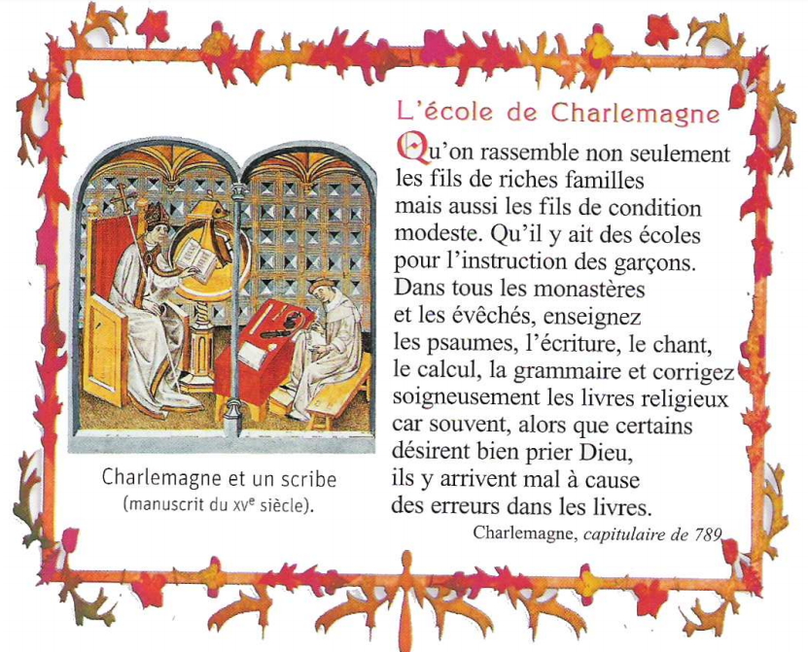
DOC 5:
5) Pour Charlemagne, qui doit bénéficier d’une instruction ?
6) Quelles sont les matières enseignées à l’école ?
7) Qui va enseigner dans ces écoles ?
www.ardoise-craie.fr

Slide 26
800
Sacre de Charlemagne à Rome
Un Maire du Palais, Charles Martel, se proclame Roi des Francs
395
L’Empire Romain est divisé en 2
987
Fin des Carolingiens
496
Baptême de Clovis
511
Mort de Clovis
751
Fin des Mérovingiens
768
Charlemagne, roi des Francs
1er – 5ème siècles après JC : les invasions barbares
6è – 8è siècles: les Mérovingiens
8è – 10è siècles: les Carolingiens
MOYEN-AGE
476:
Chute de l’Empire Romain
www.ardoise-craie.fr

Slide 27
H3
Séance 4: Qui est Charlemagne ?
Voir fiche H3 Séance 4 et frise
Au VIIIè siècle, les Mérovingiens n’ont plus de pouvoir. Ils se font dicter les ordres par leurs conseillers, appelés les maires du palais. Un maire du palais, Charles Martel, se fait proclamer roi.
Il crée une nouvelle dynastie: Les Carolingiens.
Coller carte mentale
www.ardoise-craie.fr

Slide 28


768: Charlemagne, roi des Francs
800: Le Pape sacre Charlemagne Empereur à Rome
CHARLEMAGNE
Charlemagne encourage l’ouverture d’écoles pour former des moines et évêques instruits
Charlemagne agrandit son Empire grâce à de nombreuses conquêtes et le divise en comtés.
Les comtes font appliquer les lois, rendent la justice et collectent les impôts dans les comtés.
www.ardoise-craie.fr

Slide 29
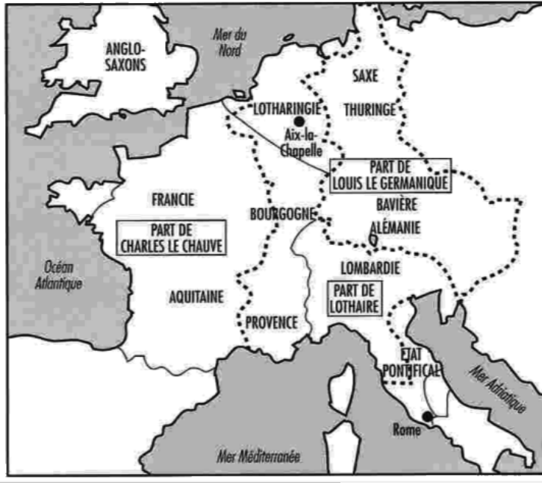
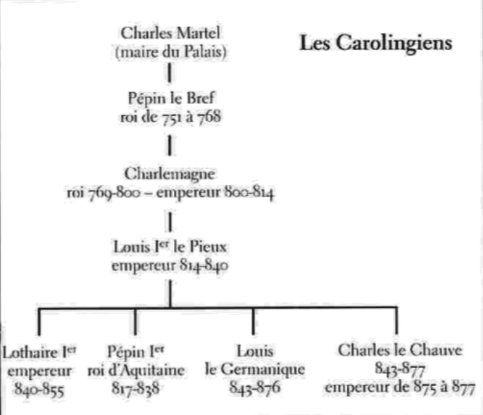
DOC 1: La généalogie partielle de Charlemagne
Charles Martel
(maire du palais)
Pépin le Bref
Charlemagne
Roi 768-800 puis Empereur 800-814
Louis Ier « Le Pieux »
Empereur 814-840
Lothaire Ier
Pépin Ier
Louis le Germanique
Charles le Chauve
1) Qui sont les 3 petits-fils de Charlemagne ?
2) Colorie leur nom d’une couleur différente.
3) Utilise ces couleurs pour légender le partage de l’Empire.
4) En quelle année a lieu le partage de l’Empire?
DOC 2 : Partage de l’Empire en 843
www.ardoise-craie.fr

Slide 30
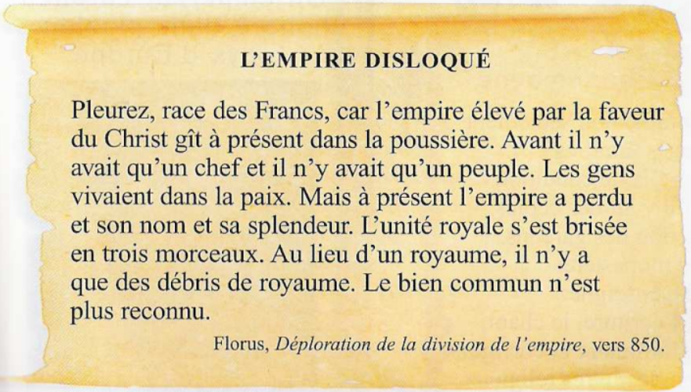
DOC 3 : Le déclin de l’Empire carolingien
5) Quelles sont les principales conséquences du partage de l’Empire carolingien ?
L’Empire est divisé, il est fragilisé, il va donc disparaître
www.ardoise-craie.fr

Slide 31
H3
Séance 5: Le déclin de la dynastie carolingienne
Voir fiche H3 Séance 5 et frise bilan
La dynastie carolingienne (Charlemagne et ses descendants) gouverne un Empire du 8ème au 10ème siècle.
En 843, l’Empire est partagé entre les 3 petits-fils de Charlemagne.
Ce partage fragilise l’Empire qui va progressivement perdre sa puissance et disparaître.
www.ardoise-craie.fr

Slide 32
800
Sacre de Charlemagne à Rome
Un Maire du Palais, Charles Martel, se proclame Roi des Francs
395
L’Empire Romain est divisé en 2
987
Fin des Carolingiens
496
Baptême de Clovis
511
Mort de Clovis
751
Fin des Mérovingiens
768
Charlemagne, roi des Francs
1er – 5ème siècles après JC : les invasions barbares
6è – 8è siècles: les Mérovingiens
8è – 10è siècles: les Carolingiens
MOYEN-AGE
476:
Chute de l’Empire Romain
www.ardoise-craie.fr

